Slide 1
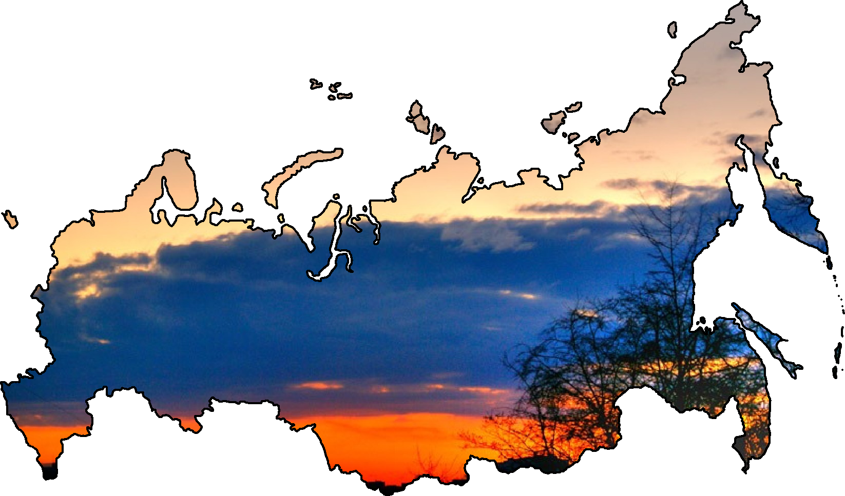
Моя прекрасная Россия
Выполнила Зимина К.А.

Slide 2
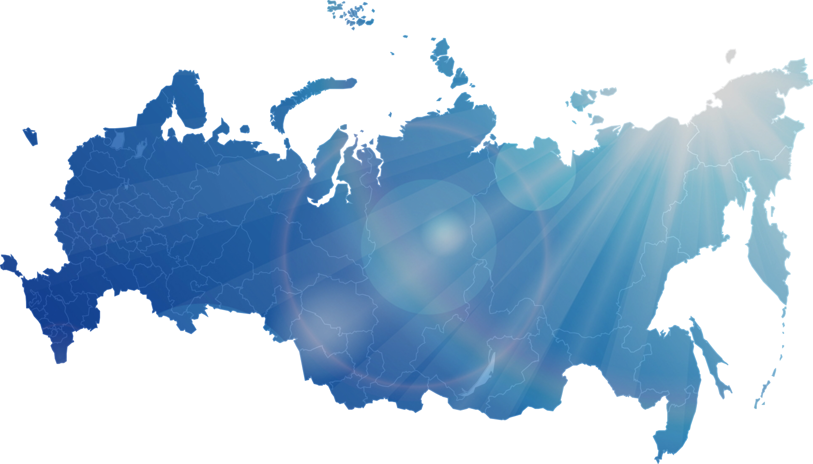
Ну что ж ребята, целый год мы с вами путешествовали по нашей огромной и прекрасной стране, узнали какие животные и птицы в ней живут, какие удивительные растения в России встречаются, побывали в самых жарких местах страны и там где бывает очень холодно. И сегодня мы с вами совершим длинный перелет и облетим всю Россию, вспомним все, что узнали.
Пристегните ремни, мы взлетаем!

Slide 3
Вылетаем мы с вами из нашего города Санкт-Петербурга и летим на восток России.
Санкт-Петербург
Мы садимся в самолет, (Дети приседают) Отправляемся в полет! («Заводят» самолет, встают, говорят: «ж-жу») Мы летим над облаками. (Руки в стороны) Машем папе, машем маме. (По очереди обеими руками) Видим, как течет река, (Показывают руками волны) Видим в лодке рыбака. («Забрасывают» удочку) Осторожнее: гора! (Наклоняются влево, вправо, говорят : «ж-жу») Приземляться нам пора! (Приседают)

Slide 4
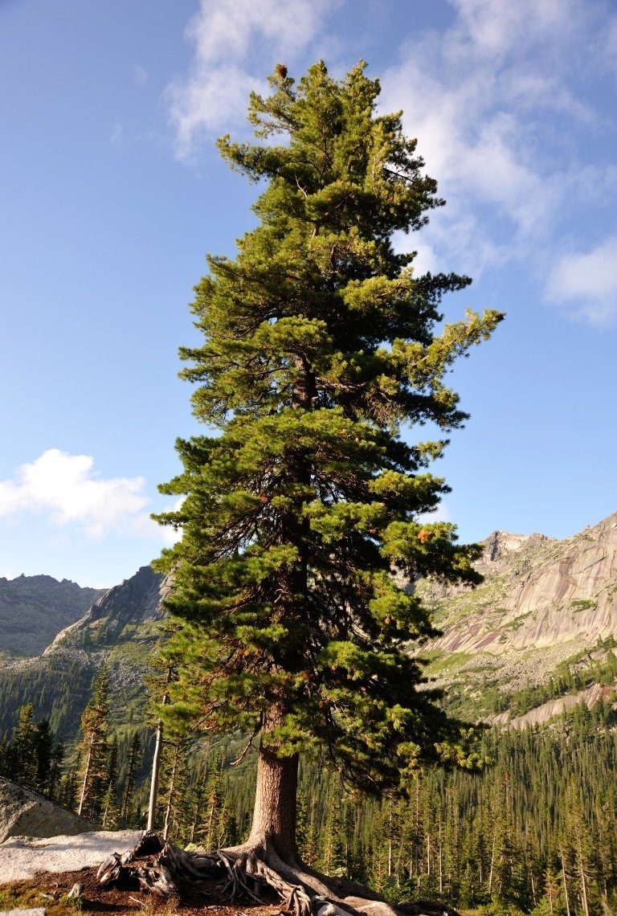
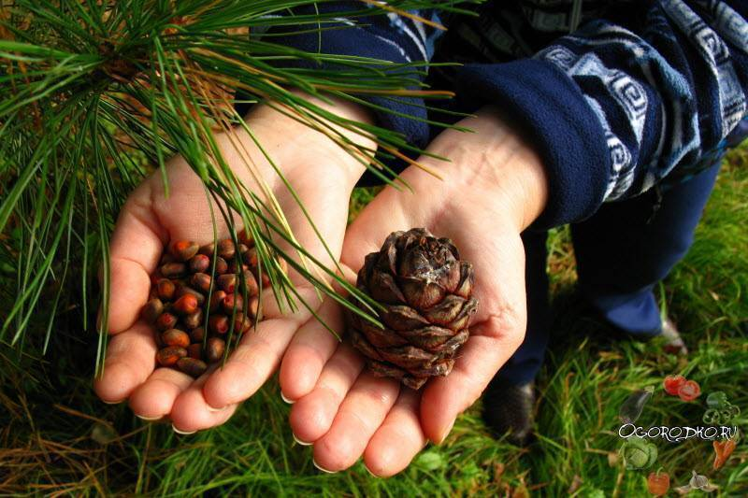
И приземлились мы с вами в густом непроходимом лесу. Здесь растет много елей, а также одно удивительное дерево кедровая сосна, на которой растут очень длинные иголки и огромные шишки, а орешки из этих шишек очень полезные и их любят не только белочки и птицы, но и мы – люди.

Slide 5
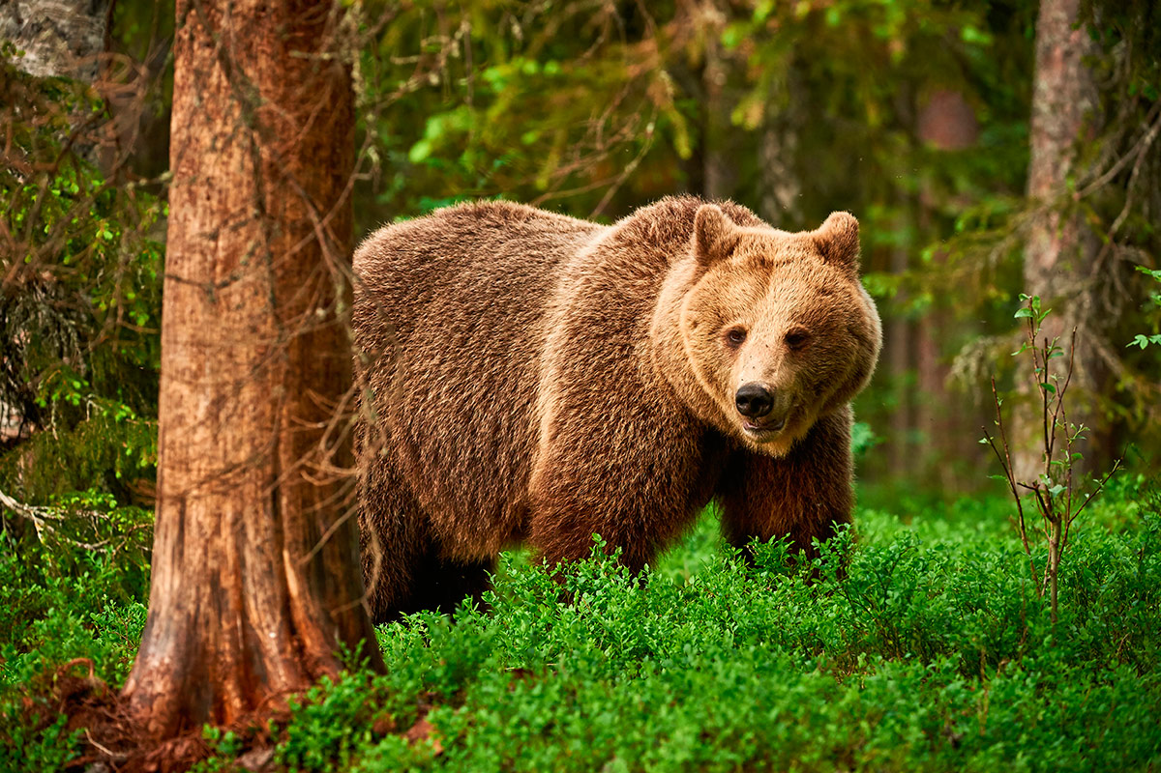
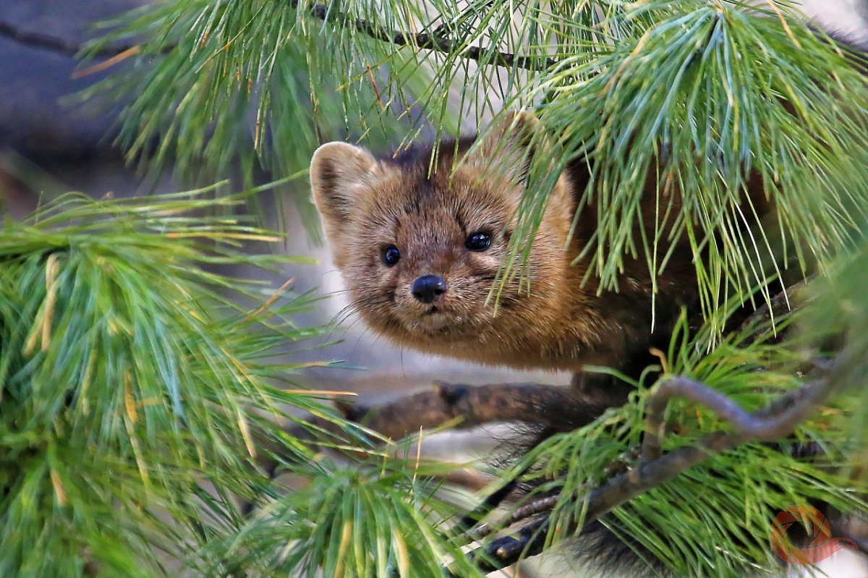
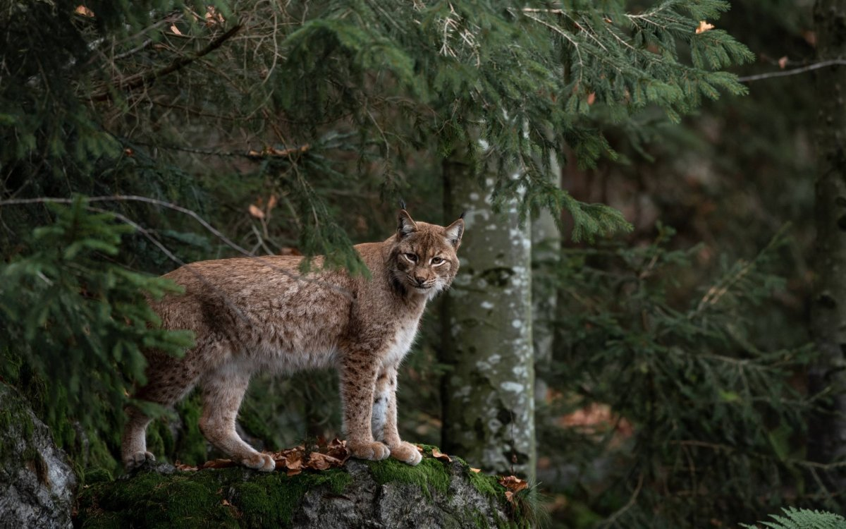
Тише, ребята! Кто же это идет?
Правильно, медведь. Он – хозяин леса.
А это кто ловкий прыгает по веткам? Маленький соболь!
Что это за красавица? Конечно рысь!

Slide 6
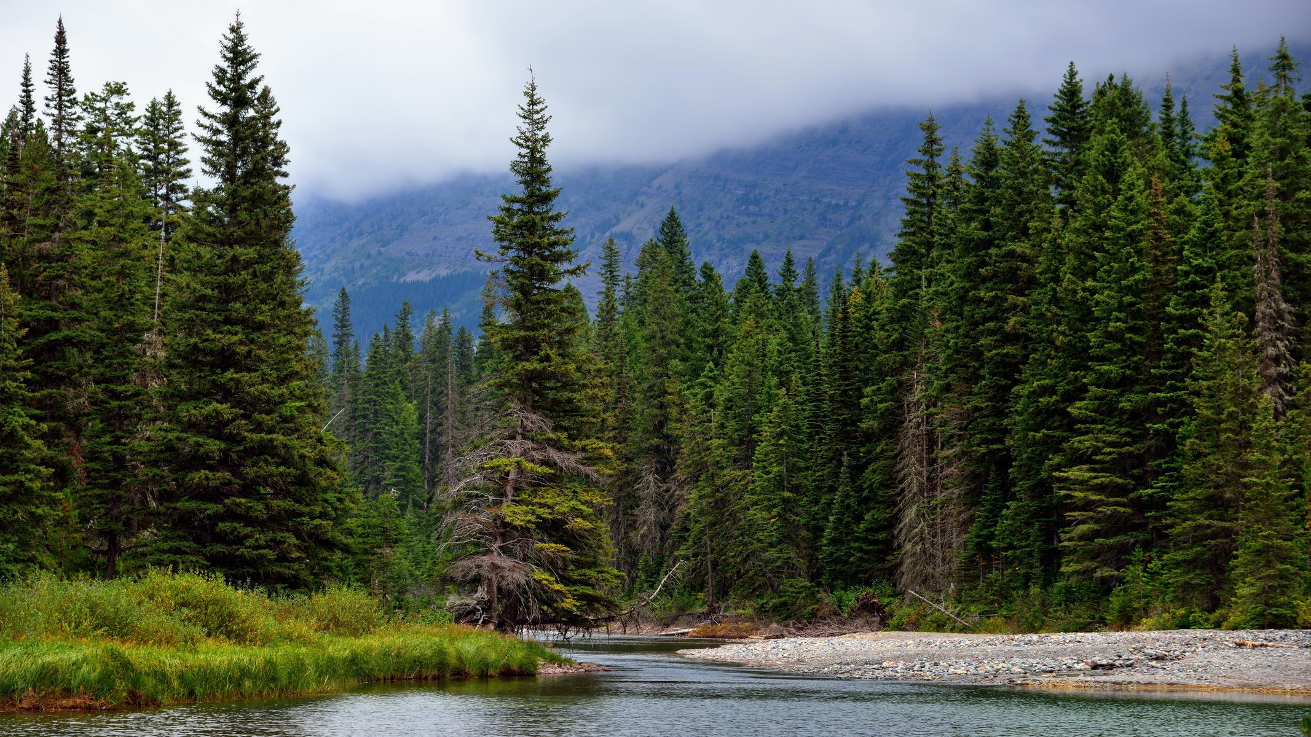
Ну, что ребята, вы догадались, куда мы попали? Конечно же это ТАЙГА!

Slide 7
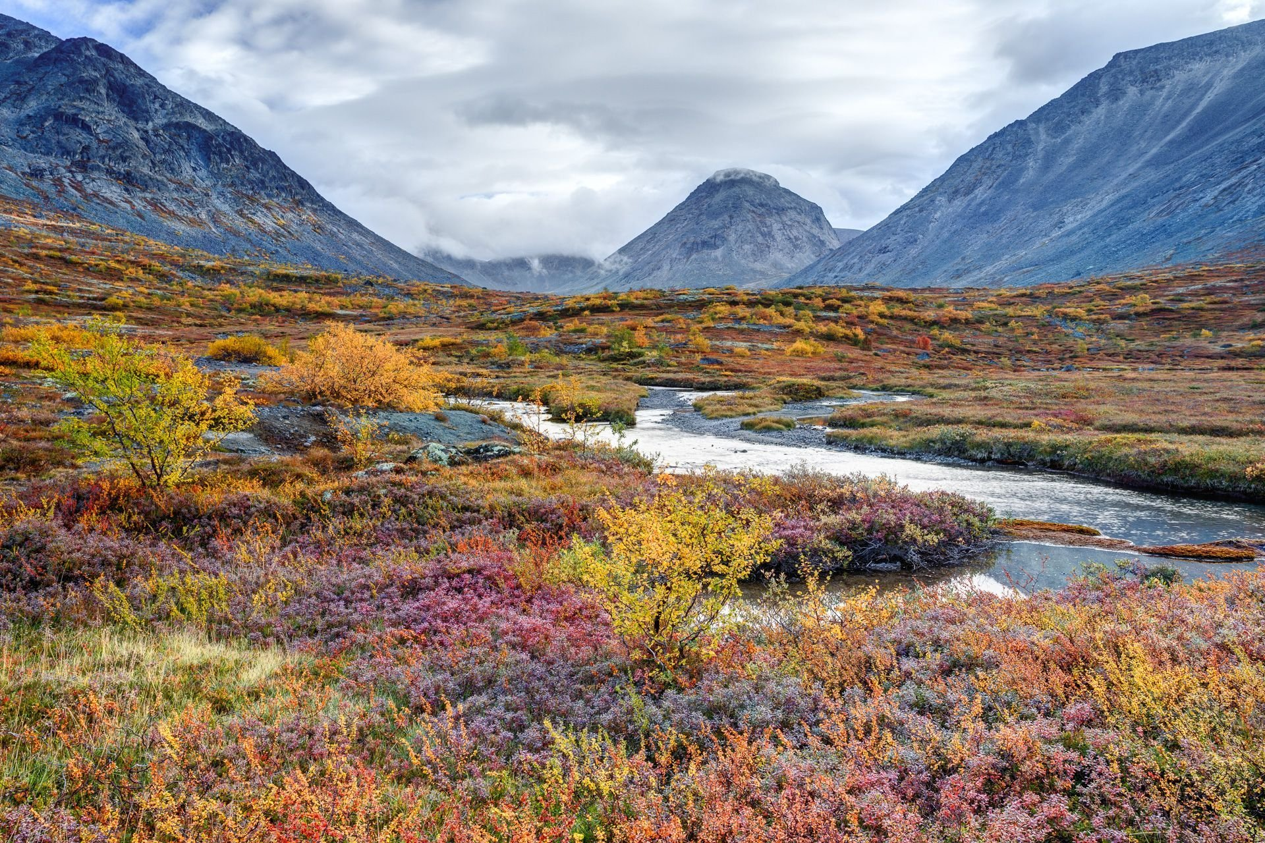
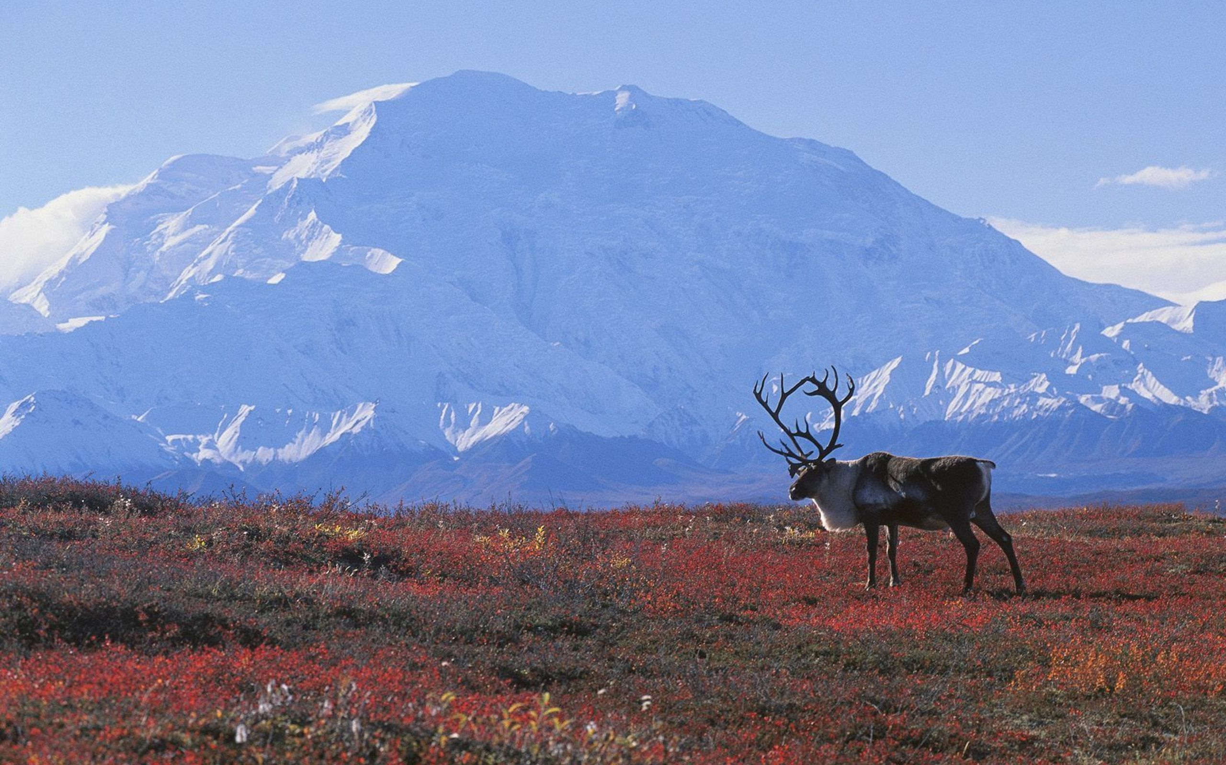
Садимся в наш чудо-самолет и летим дальше! И следующая остановка это… ну-ка кто догадается?
Здесь бескрайние болота, холод, горы и вода. Здесь жирафов-бегемотов ты не встретишь никогда! Только лисы и олени, волки, зайцы и песцы, Не растут здесь пальмы, манго, сельдерей и огурцы. Лето здесь совсем не лето, нет ни зноя ни жары. Снег и лёд чуть-чуть растает, да проснутся комары. Ночь полярная скрывает солнце дней на шестьдесят. На термометре бывает метка - минус пятьдесят.
Молодцы! Верно! Это ТУНДРА!

Slide 8
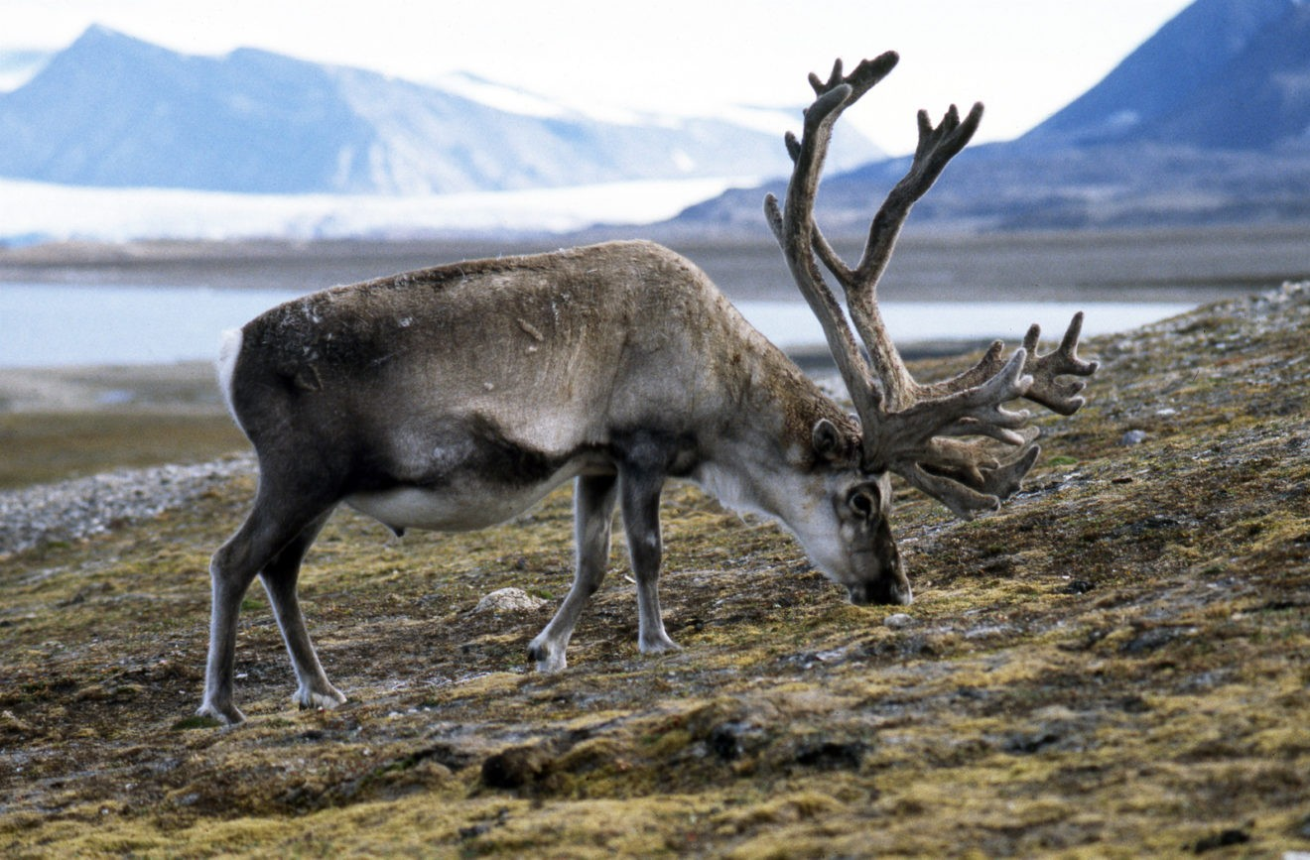
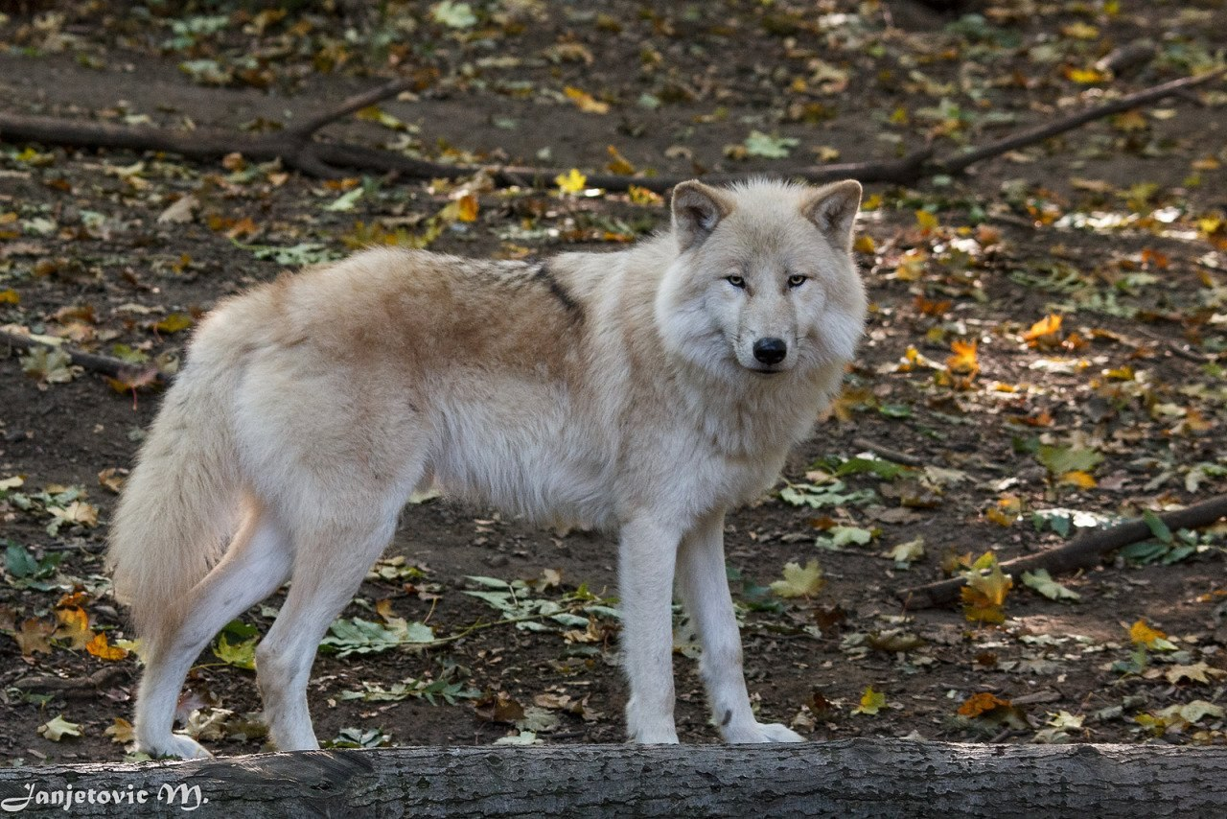
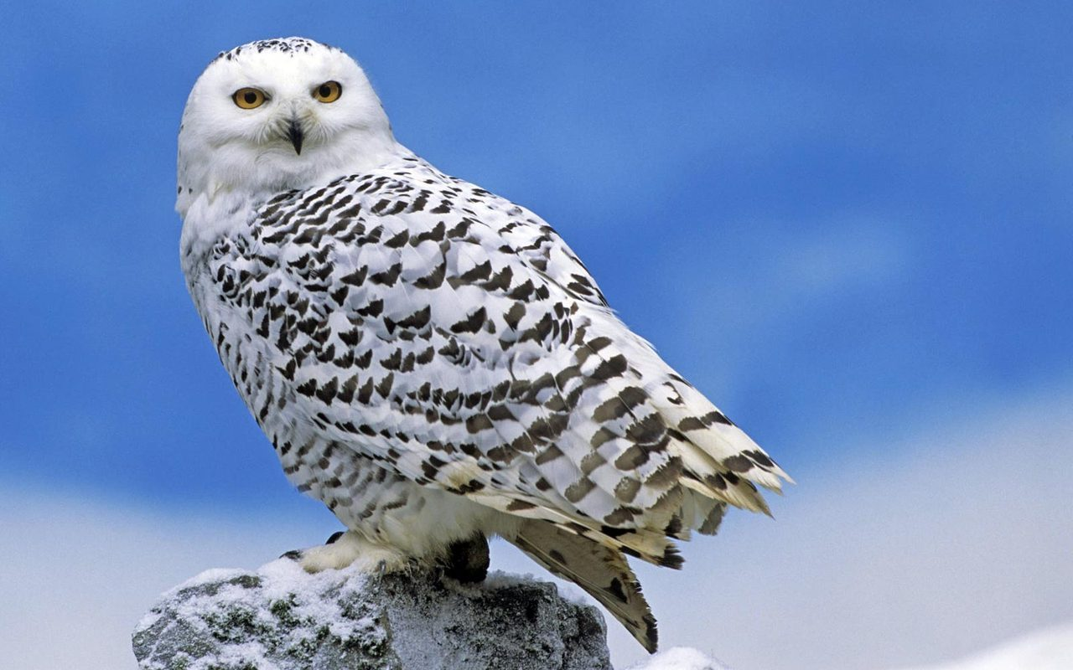
Кого же мы здесь можем встретить? Конечно-же северного оленя! А также полярного волка и песца, полярную сову и куропаток.
Что-то здесь холодно! Пора нам отправляться дальше!

Slide 9
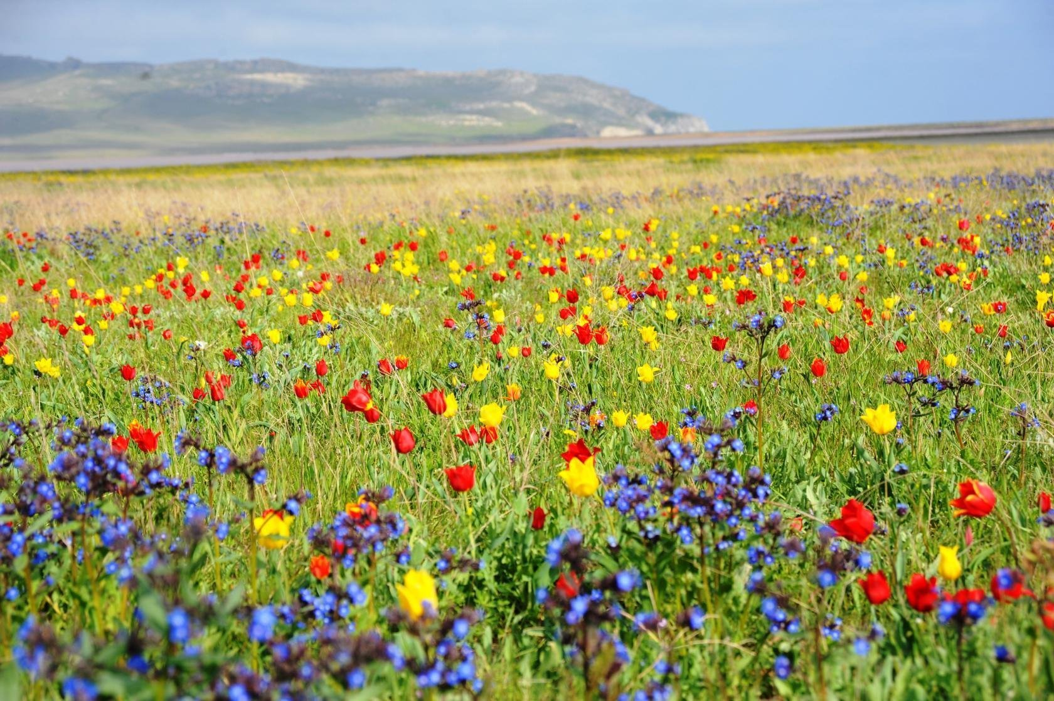
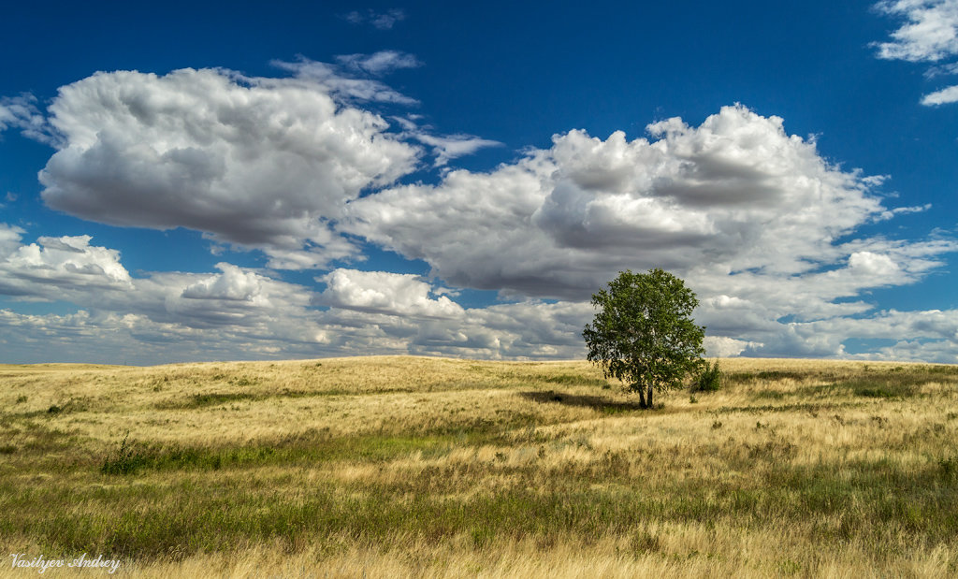
Посмотрите-ка ребята, какой простор! Без конца и без края! Дует теплый ветер, по небу быстро мчатся белоснежные облака … Мы с вами оказались в СТЕПИ!
Посмотрите какое буйство красок в весенней степи!

Slide 10
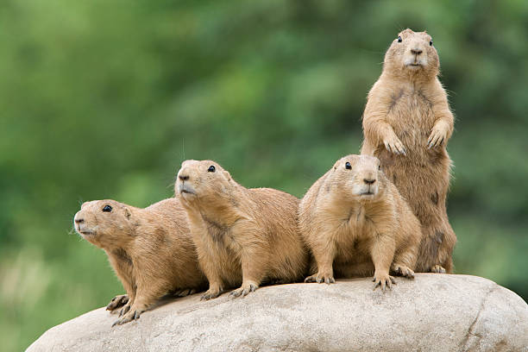
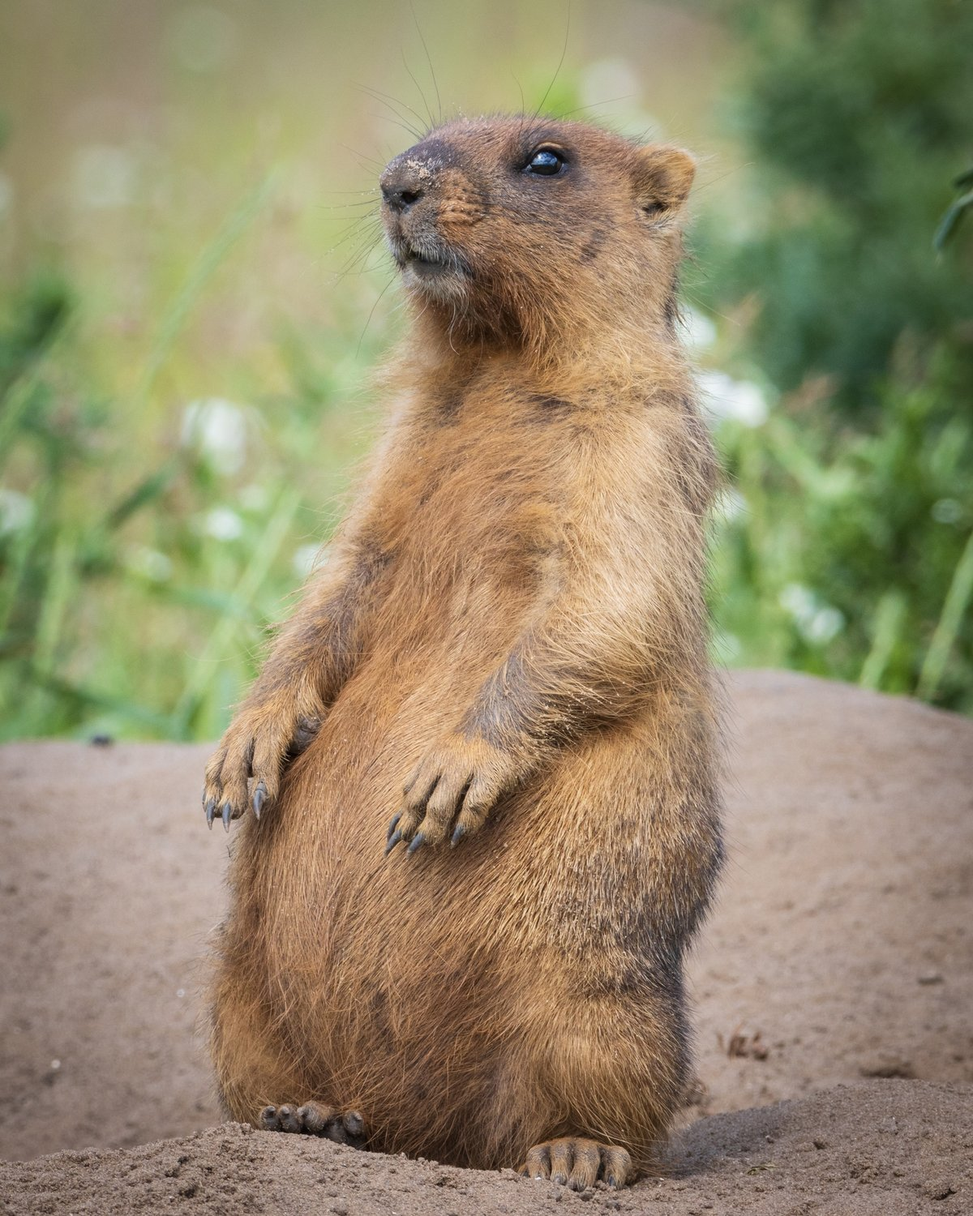
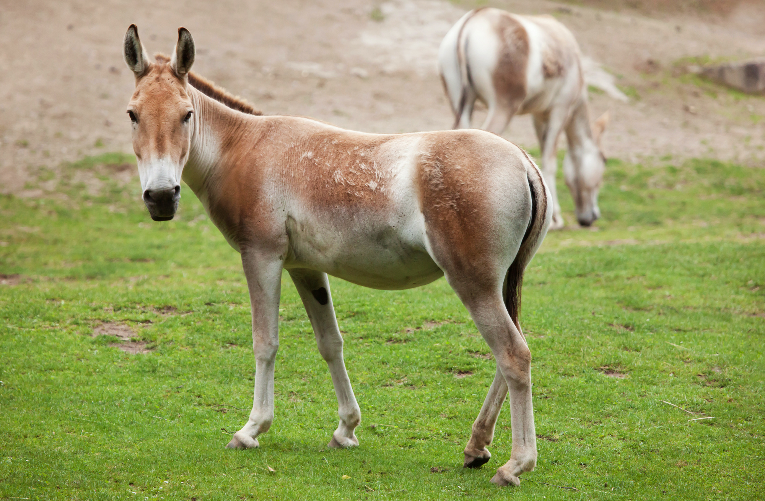
Ой, кто это там вылез из земли? Это степной сурок Байбак, а неподалеку пристально всматривается степная собачка, неподалеку мирно пасется, кулан. Это все жители степей…
Да, хорошо в степи, но, нам пожалуй пора возвращаться ближе к дому.

Slide 11
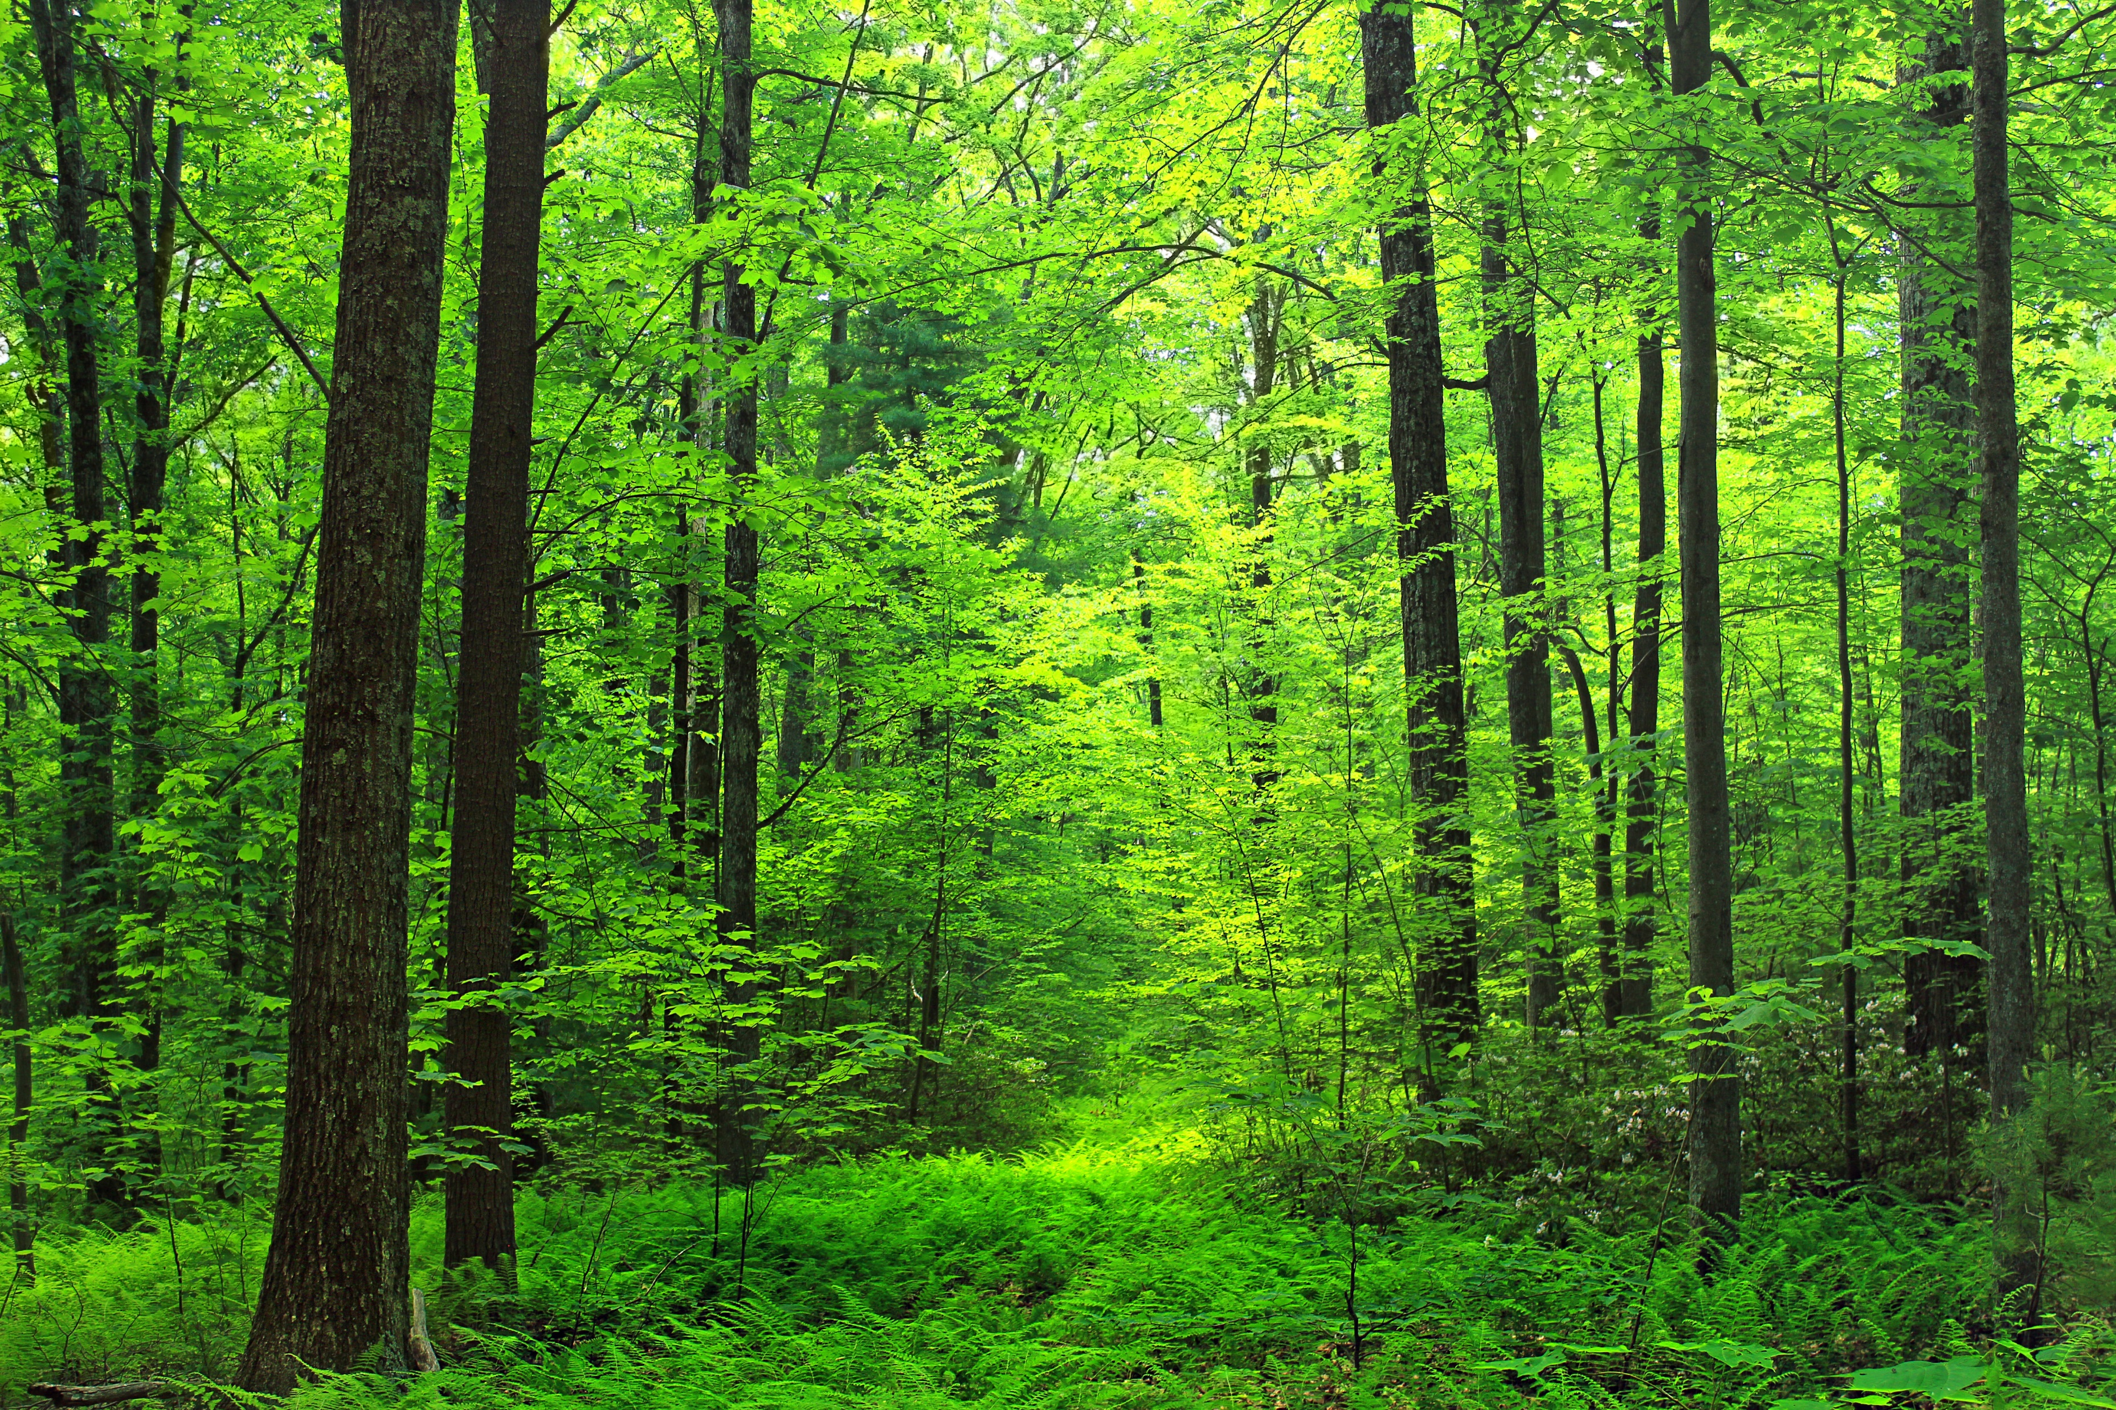
Тааак, куда же мы приземлились на этот раз? Смотрите много деревьев, но они лиственные, вот березы, вот дубы, рябины и осины, есть елки и сосны…А послушайте какие звуки…

Slide 12
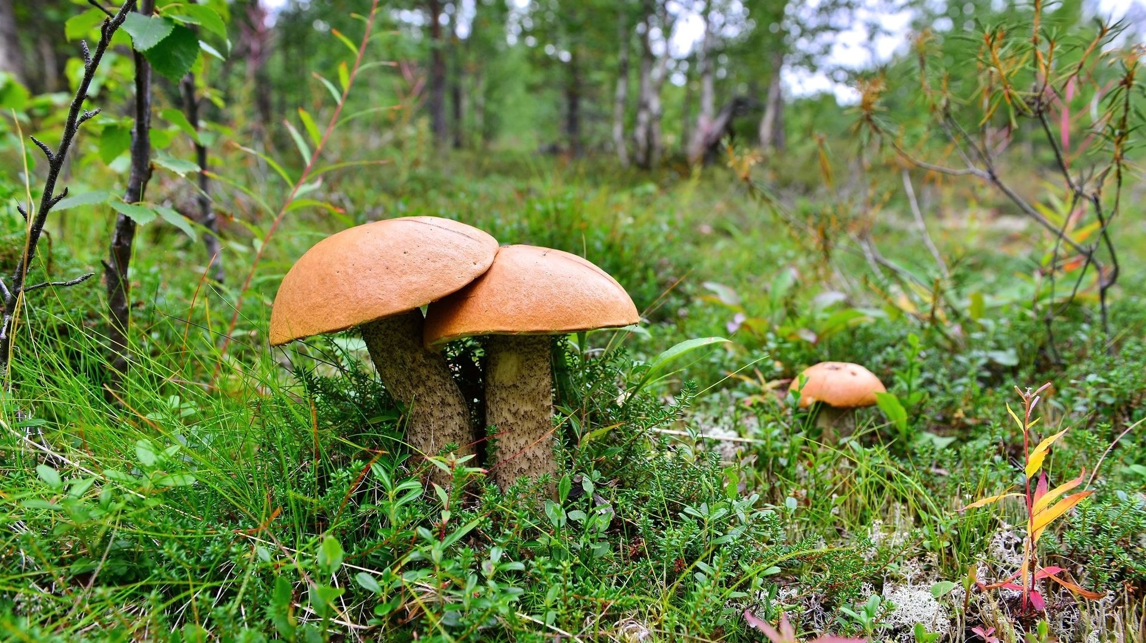
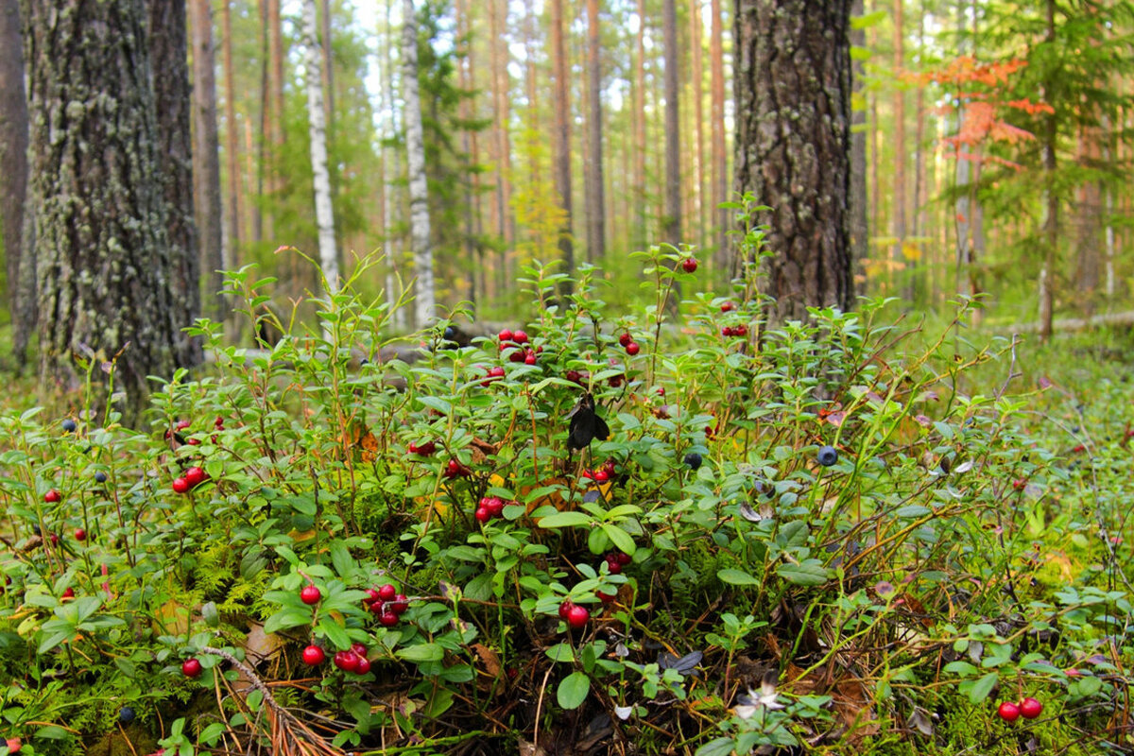
Это широколиственный лес, лес в котором мы можем собирать грибы и ягоды

Slide 13
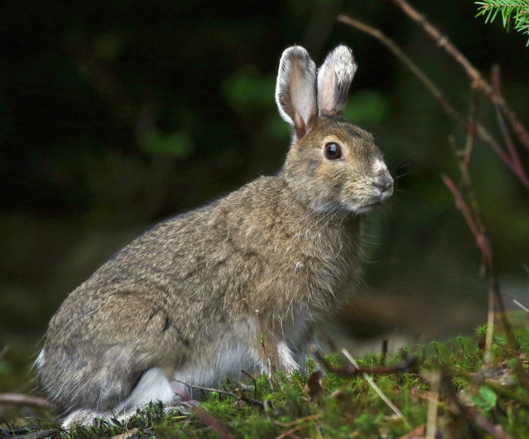
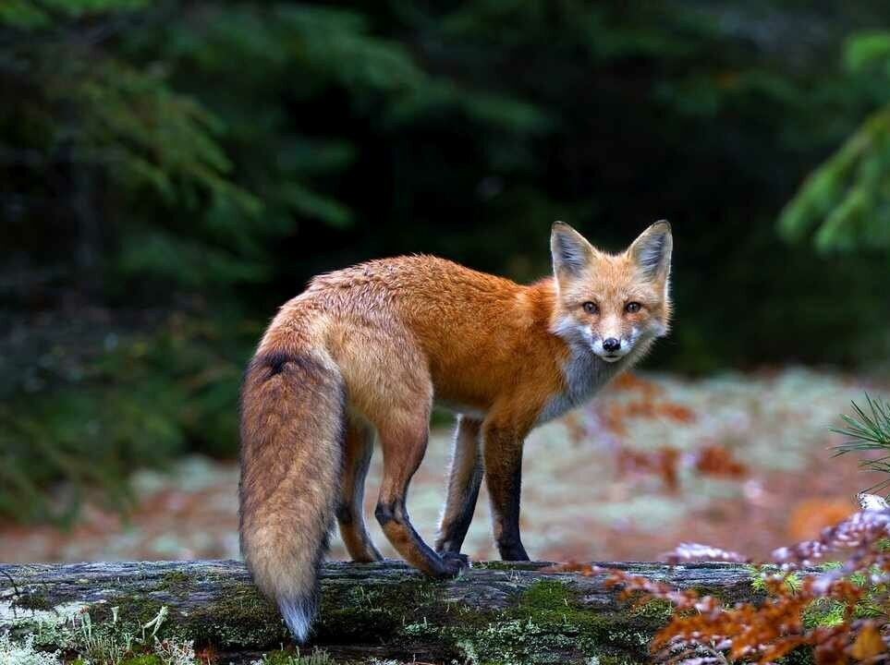
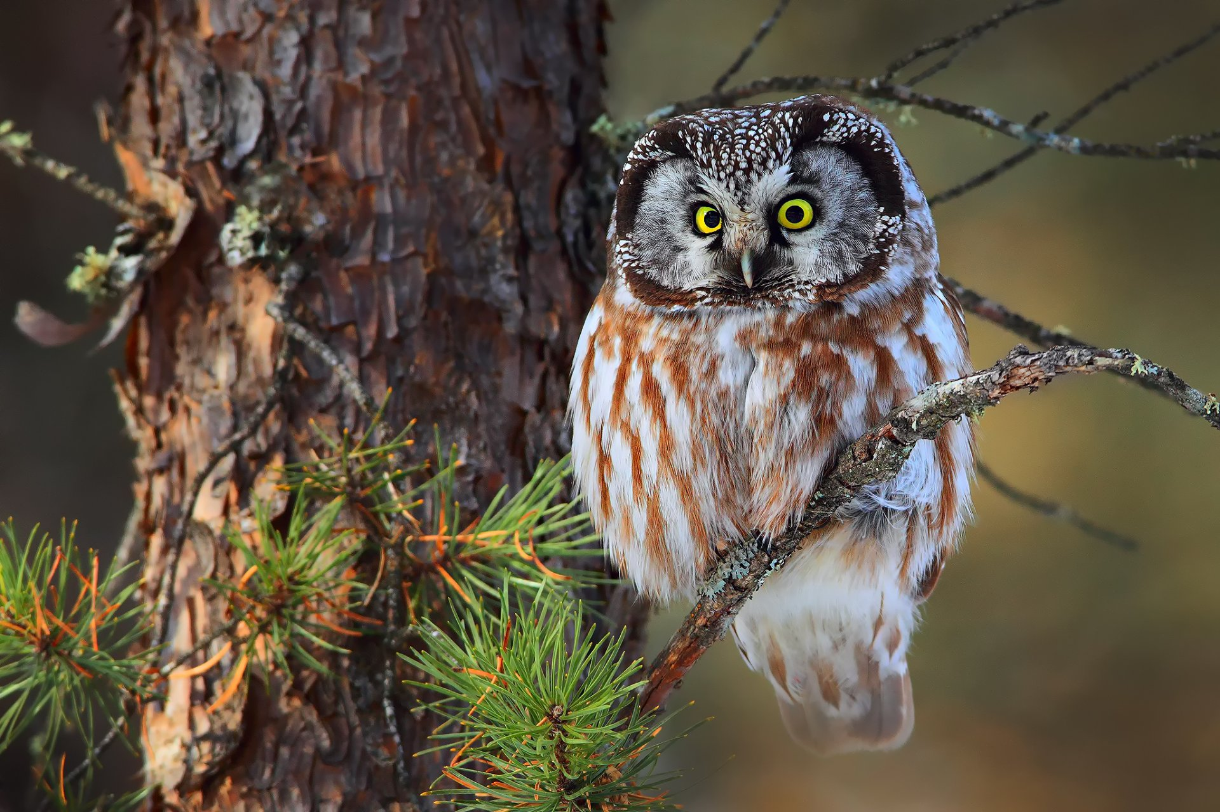
Давайте вспомним а кого-же можно встретить в наших лесах?
Рыжая плутовка
Спряталась под ёлкой. Зайца ждёт хитрюга та. Как зовут её? (Лиса)
Ушки длинные торчат, Хвостик круглый как пушок, Косой про них все говорят, Что же это за зверек.
Всю ночь летает, мышей добывает. А станет светло – спать летит в дупло. (сова)

Slide 14
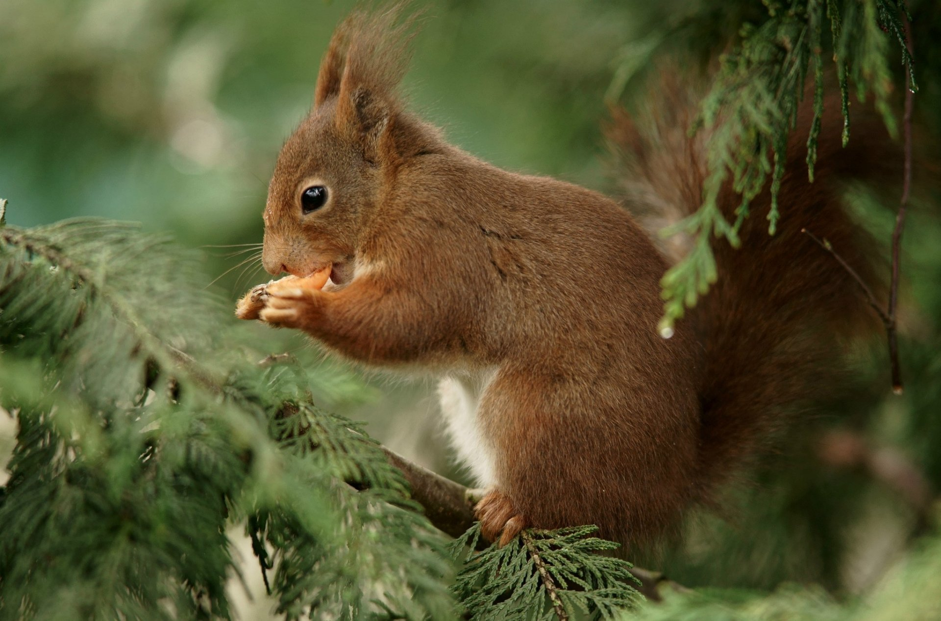
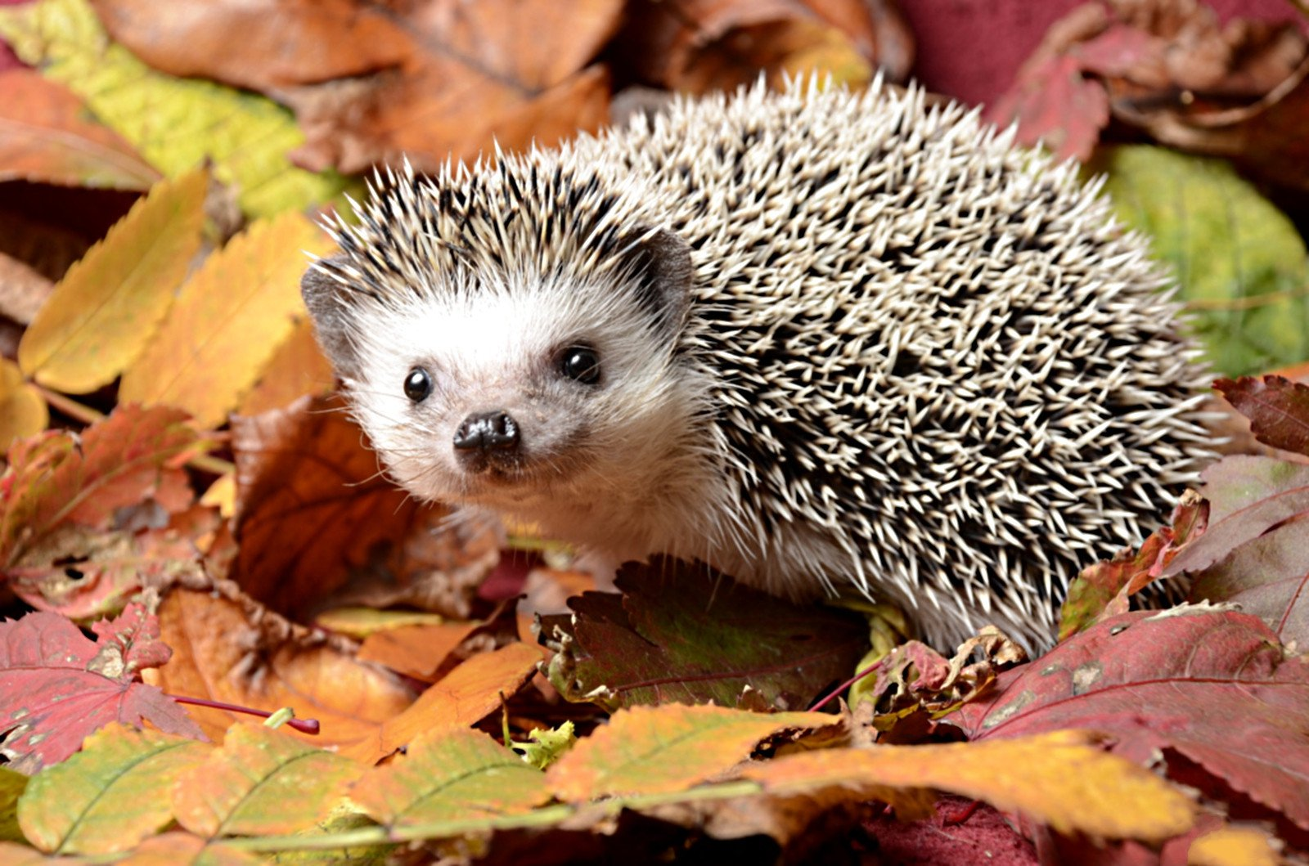
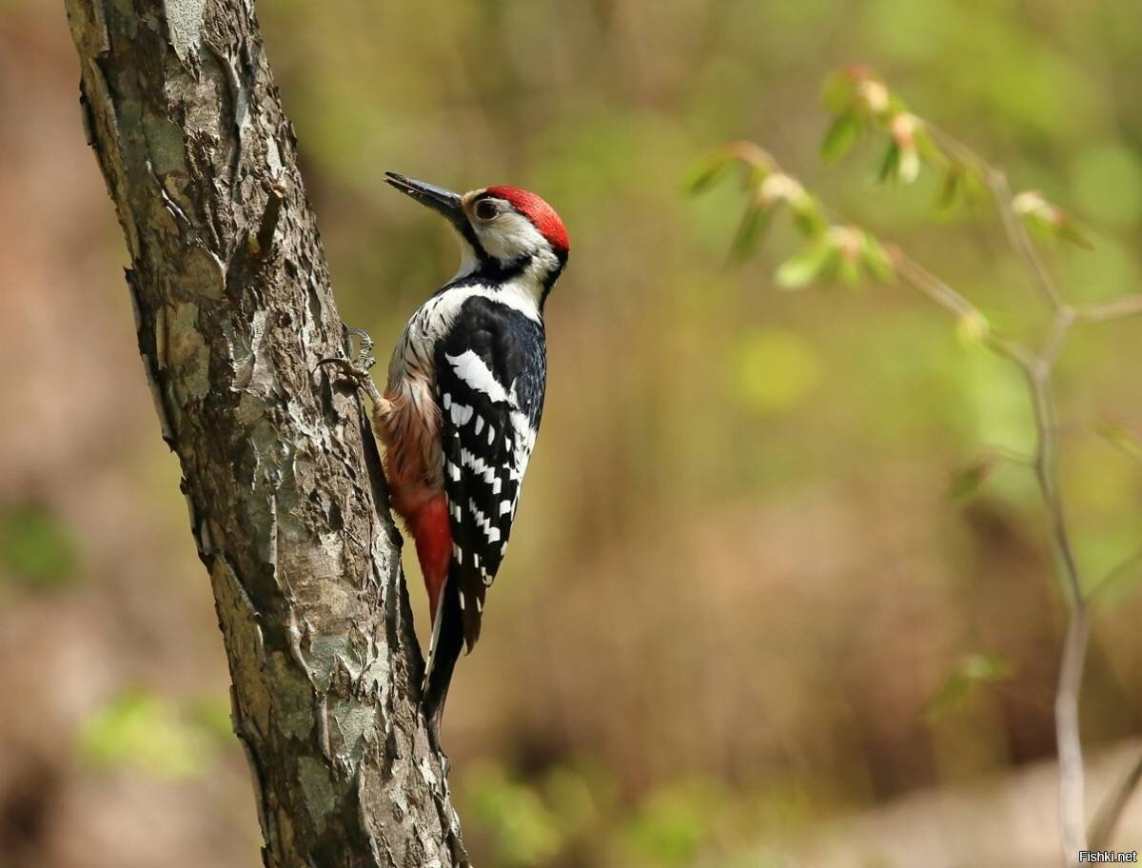
Она в лесу в дупле живет, Орешки и шишки ловко грызет, Кисточки торчат на ушках, Очень милая зверушка.
Ты в лесу его найдешь, На колючку он похож. Он в клубок свернуться может. Всем известно это...
Он по дереву стучит, Всем жучкам бежать велит, Лесным врачом порой зовётся, Под стук его — весь мир проснётся.

Slide 15
А теперь скажите, кого еще мы не назвали, кто в наших лесах живет? (Ответы детей: медведь, волк, кабан, олень, лось…)
Молодцы ребята! Вы отлично справились! Ну, что ж нам пора возвращаться домой.
Мы садимся в самолет, (Дети приседают) Отправляемся в полет! («Заводят» самолет, встают, говорят: «ж-жу») Мы летим над облаками. (Руки в стороны) Машем папе, машем маме. (По очереди обеими руками) Видим, как течет река, (Показывают руками волны) Видим в лодке рыбака. («Забрасывают» удочку) Осторожнее: гора! (Наклоняются влево, вправо, говорят : «ж-жу») Приземляться нам пора! (Приседают)

Slide 16
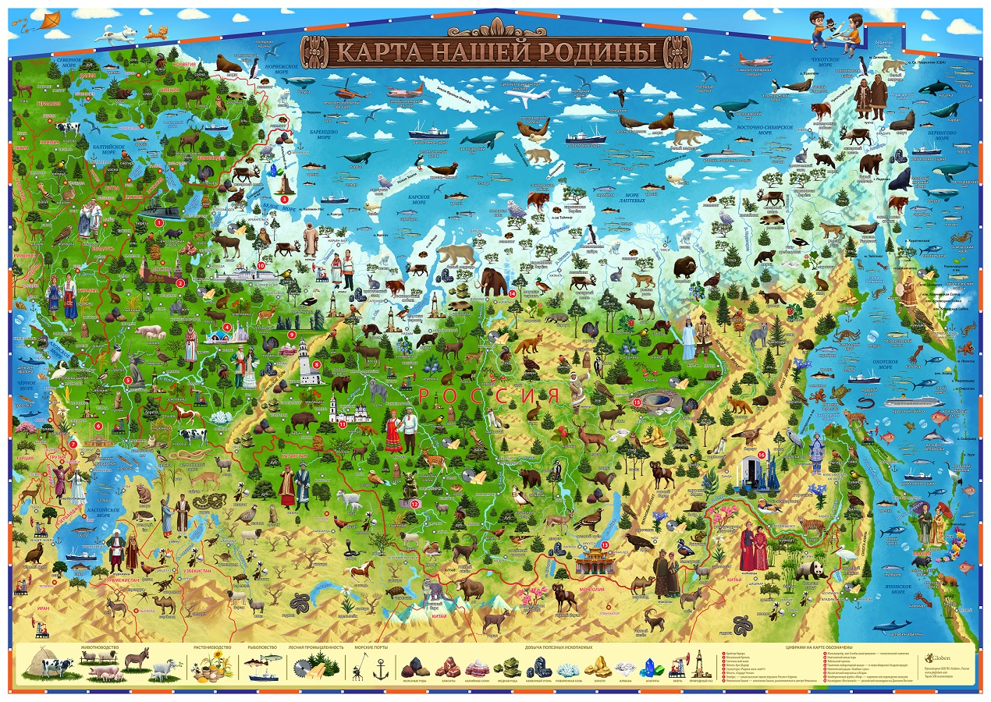
Как вам наше путешествие? Понравилось? А в какой части России вам больше всего понравилось? Почему?
Вот какая у нас с вами замечательная Родина!

